Slide 1
Комментарии Всемирного банка на промежуточный доклад экспертной группы «Здоровье и среда обитания человека»
Москва ноябрь 2011 года

Slide 2
Работа заслуживает высокой оценки!
Прекрасно подготовленный документ
Группа специалистов Банка представляет свои комментарии по каждому разделу
Пересмотреть план презентации?

Slide 3
1) Неудовлетворительные показатели состояния здоровья населения
2) Почему показатели состояния здоровья населения столь неудовлетворительны?
3) Необходим переход к оказанию медицинской помощи с клинически доказанной эффективностью и экономически целесообразной
4) Для осуществления таких инициатив требуются инвестиции
5) Настоятельно рекомендуется внедрять передовые подходы, практикуемые в разных странах мира, например, «финансовые стимулы» для оптимизации использования ресурсов в целях повышения эффективности работы и обеспечения финансовой защиты
6) Реструктуризация системы оказания медицинской помощи

Slide 4
Особо важные направления: План презентации
Увеличение расходов?
  Анализ фискального пространства
Необходимость повышения эффективности …. до того, как Минфин скажет «да»
Вопросы финансирования
Вопросы, касающиеся системы оказания медицинской помощи
Управление качеством медицинской помощи

Slide 5
Фискальное пространство для здравоохранения
Налогово-бюджетный резерв, который может быть использован для увеличения государственных расходов на здравоохранение без ущерба для макроэкономической стабильности

Slide 6
Фискальное пространство для здравоохранения
Фискальное пространство для здравоохранения
(рост доли государственных расходов на здравоохранение в %)
Благоприятные макроэкономические условия
Эффективность
Изменение приоритетов
1
2
3
4
5
6
7
Другие ресурсы данного сектора
8
Иностранная помощь данному сектору
Оценки фискального пространства для здравоохранения можно представить в виде лепестковой диаграммы.

Slide 7
Российская Федерация
Источник: Российская Федерация: Консультации с МВФ в соответствии со ст. IV соглашения в июле 2010 г.

Slide 8
Российская Федерация
Источник: Российская Федерация: Консультации с МВФ в соответствии со ст. IV соглашения в июле 2010 г.

Slide 9
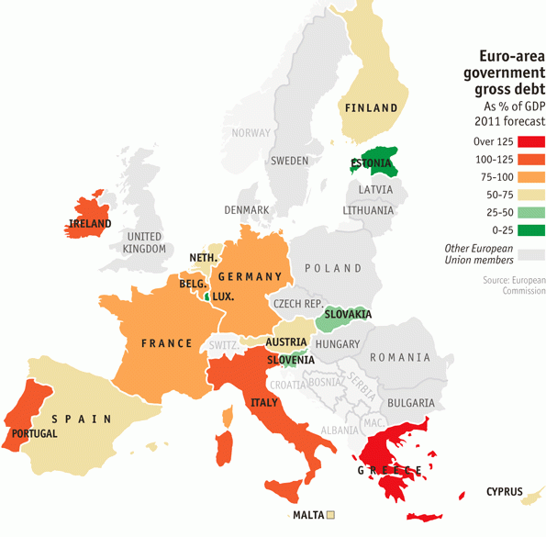
Благоприятная ситуация по сравнению с Евросоюзом

Slide 10
Рост доли государственных расходов на здравоохранение по мере увеличения доходов
Тенденции финансирования здравоохранения в зависимости от доходов, 2005 г.
100
Частное медицинское страхование
80
Частные прямые платежи населения
60
Доля от общих расходов на здравоохранение
40
Государство
20
0
Малый доход
Нижний средний
доход
Верхний средний
доход
Высокий доход
Источник: ВОЗ
Доля расходов государства возрастает по мере увеличения дохода (аналогично действию закону Вагнера).

Slide 11
Однако ... объемы прямой оплаты населением медицинских услуг в Российской Федерации все еще высоки
Доля прямых платежей населения в общих расходах на здравоохранение в сравнении с доходом на душу населения (2009 г.)
80
60
40
Прямые платежи населения за медицинские услуги
(Доля в общих расходах на здравоохранение, в %
20
Болгария
Российская Федерация
Венгрия
Румыния
Эстония
Польшаnd
Словения
0
Чехия
GeГермания
100
250
1000
2500
10000
25000
100000
ВВП на душу населения (по текущему курсу доллара США)
Источники: доклад Всемирного банка «Показатели мирового развития»; ВОЗ
Примечание: по оси Х – логарифмическая шкала

Slide 12
Однако ... так не всегда происходит в
Российской Федерации и Восточной Европе
Государственные расходы на здравоохранение в странах с формирующимся рынком
в 1995 - 2007 гг. (в % от ВВП)
В среднем, государственные расходы и общие расходы на здравоохранение возрастают по мере роста доходов, но …
МВФ, 2011

Slide 13
Фискальное пространство для здравоохранения
Фискальное пространство для здравоохранения
(рост доли государственных расходов на здравоохранение в %)
Благополучные макроэкономические условия
Эффективность
Изменение приоритетов
1
2
3
4
5
6
7
Другие ресурсы данного сектора
8
Иностранная помощь данному сектору

Slide 14
Российская Федерация
Доля государственных расходов в ВВП
Доля государственных расходов на здравоохранение в общих государственных расходах
Доля в ВВП в сравнении с доходом на душу населения
Доля государственных расходов на здравоохранение в общих государственных
расходах в сравнении с доходом на душу населения (2009 г.)
)
50
30
30
Hungary
Bulgaria
Poland
Estonia
Slovenia
Romania
Czech Republic
10
Russian Federation
Germany
20
Germany
Доля от ВВП (%)
Государственные расходы на здравоохранение
(доля в государственных расходах, %)
Czech Republic
Slovenia
Romania
Estonia
10
Bulgaria
Poland
Hungary
Russian Federation
100
250
1000
10000
25000
0
ВВП на душу населения (по текущему курсу доллара США)
100
250
1000
2500
10000
25000
100000
ВВП на душу населения (по текущему курсу доллара США)
Источники: доклад Всемирного банка «Показатели мирового развития»; ВОЗ
Примечание: по оси Х - логарифмическая шкала
Источники: доклад Всемирного банка «Показатели мирового развития»; ВОЗ
Последние имеющиеся данные за год в период 2000-2009 гг.
Примечание: по оси Х - логарифмическая шкала

Slide 15
Изменение доли расходов на здравоохранение в государственных расходах
20%
USA
Rwanda
Croatia
Canada
Botswana
Netherlands
Bosnia and Herzegovina
Austria
Slovakia
Zambia
Cuba
Madagascar
Mexico
15%
Argentina
Republic of Korea
Panama
Mozambique
Moldova
Lithuania
Senegal
Kyrgyzstan
Estonia
Mali
Доля расходов на здравоохранение от общих государственных расходов, %
China
Uganda
Cambodia
Russia
Haiti
10%
Kazakhstan
Benin
Ghana
Togo
Mongolia
Armenia
Ecuador
Morocco
Philippines
Jamaica
Tajikistan
Brazil
Mauritania
Guinea-Bissau
5%
India
Pakistan
Azerbaijan
0%
Kutzin и Всемирный банк, 2011 г.

Slide 16
Источники фискального пространства для здравоохранения
Полезным вариантом могут являться целевые налоги
  Часто критикуются с позиций государственного финансирования, но представляют собой популярный вариант решения проблемы для различных стран.
  Таиланд использует «налоги на пороки» (табак, алкогольные напитки, азартные игры) с целью финансирования системы здравоохранения.
  В Гане 2,5% от взимаемого НДС поступает в фонд медицинского страхования.
  В соответствии с новым законом Российская Федерация уже увеличила размер целевых налогов.
  Существует ли возможность в будущем повысить «налоги на пороки»?

Slide 17
Налоги на табак

Slide 18
Фискальное пространство для здравоохранения
Фискальное пространство для здравоохранения
(рост доли государственных расходов на здравоохранение в %)
Благоприятные макроэкономические условия
Эффективность
Изменение приоритетов
1
2
3
4
5
6
7
Другие ресурсы данного сектора
8
Иностранная помощь данному сектору

Slide 19
Российская Федерация
Избыток врачей и больничных коек
Врачи
Больничные койки
Количество врачей на 1000 жителей в сравнении с общими расходами на здравоохранение и доходом
Количество коек на 1000 жителей в сравнении с общими расходами на здравоохранение и доходом
Показатели выше средних
Показатели
выше средних
Russian Federation
Russian Federation
Bulgaria
Bulgaria
Romania
Germany
Hungary
Czech Republic
Estonia
Romania
Czech Republic
Poland
Germany
Hungary
Slovenia
Estonia
Врачей на 1000 жителей
Slovenia
Poland
Коек на 1000 жителей
в сравнении с доходом на душу населения
в сравнении с доходом на душу населения
Показатели
ниже средних
Показатели
ниже средних
Показатели ниже средних
Показатели выше средних
Показатели ниже средних
Показатели выше средних
Количество врачей на 1000 жителей в сравнении с общими
расходами на здравоохранение на душу населения
Количество больничных коек на 1000 жителей в сравнении с
общими расходами на здравоохранение на душу населения
Источники: доклад Всемирного банка «Показатели мирового развития»; ВОЗ
Источники: доклад Всемирного банка «Показатели мирового развития»;
ВОЗ
Примечание. Указаны последние имеющиеся данные по врачам и ВВП
на душу населения. Данные по РФ указаны за 2006 г.
Примечание. Указаны последние имеющиеся данные по койкам и ВВП
на душу населения. Данные по РФ указаны за 2006 г.
.

Slide 20
Российская Федерация в сравнении с Европейским Союзом
 | Россия *2006 | Первая десятка стран ЕС | Европейский Союз
Больничных учреждений на 100 тыс. жителей | 4,5 | 2,6 | 3
Больничных коек на 10 тыс. жителей | 96,6 | 62,5 | 57,0
Средняя занятость койки, % | 87,0 | 70,6 | 76,3
Средняя продолжительность пребывания больного в учреждениях интенсивной терапии | 13,2 | 7,6 | 6,5
Источник: база данных ВОЗ «Здоровье для всех» (Health for All)

Slide 21
Фискальное пространство для здравоохранения
Более слабая нагрузка на страны с формирующимся рынком
3
Запланированное увеличение государственных расходов на здравоохранение на период 2011-2030 гг.
-
Старение населения
2
Чрезмерный рост затрат
Средневзвешенное значение=1,0
Доля от ВВП, %
Невзвешенное среднее значение=1,1
2
1
1
0
Бразилия
Чили
Польша
Венгрия
Аргентина
Турция
Румыния
Таиланд
Саудовская Аравия
Латвия
Китай
Филиппины
Литва
Болгария
Украина
Россия
ЮАР
Эстония
Мексика
Малайзия
Индонезия
Индия
Пакистан
МВФ, 2011 г.

Slide 22
Исследование МВФ (2011 г.)
Воздействие реформ здравоохранения в странах с развитой экономикой

Slide 23
....... которые позволят обеспечить реальное и соразмерное сдерживание прогнозируемого роста государственных расходов
0.6
Среднее воздействие реформы на государственные расходы
на здравоохранение, 2030 г.
(снижение с учетом прогнозируемых показателей)
0.49
0.5
Доля от ВВП, %
0.4
0.37
0.3
0.26
0.2
0.1
0.08
0.05
0
Рыночные
механизмы
Государственное
управление
Бюджетные потолки
Ограничение
спроса
Ограничение предложения

Slide 24
Страны с переходной экономикой
Многие страны (Эстония, Венгрия, Латвия, Россия и Украина) успешно сдерживают рост расходов на основе проводимых реформ, в частности, путем создания единого фонда медицинского страхования и глобального бюджета
Существуют возможности для проведения дополнительных реформ на микроуровне, например, реформы оплаты медицинской помощи в целях стимулирования более эффективного оказания услуг (профилактических и первичной медицинской помощи)
  Наиболее эффективное средство сокращения количества больничных коек и средней продолжительности пребывания в стационаре
Важное значение имеет также здоровый образ жизни
Notes:
Country examples: Estonia and Hungary

Slide 25
Доклад о состоянии здравоохранения в мире:
Сколько можно сэкономить?

Slide 26
ФИНАНСИРОВАНИЕ ЗДРАВООХРАНЕНИЯ

Slide 27
1) РЕФОРМИРОВАНИЕ СИСТЕМ ОПЛАТЫ МЕДИЦИНСКИХ УСЛУГ

Slide 28
Зачем реформировать систему оплаты стационарной помощи ?
В целях введения общей «валюты» для
  обеспечения прозрачности → оценки результатов работы → сравнительного анализа экономической эффективности,
  распределения средств бюджета,
  планирования мощности,
  оплаты (→ эффективность)

Slide 29
Смешанные модели оплаты стационарной медицинской помощи в Европе
 | Сметное финансирование | КСГ/за пролеченный случай | Глобальный бюджет | Смешанная модель КСГ и глобальный бюджет
Дания |  | X | X
Англия |  |  |  | X
Финляндия |  | X
Ирландия |  |  |  | X
Норвегия |  |  |  | X
Швеция |  |  |  | X
Италия |  |  |  | X
Португалия |  |  |  | X
Испания |  |  |  | X
Австрия |  |  |  | X
Бельгия |  |  |  | X
Франция |  |  |  | X
Германия |  |  |  | X

Slide 30
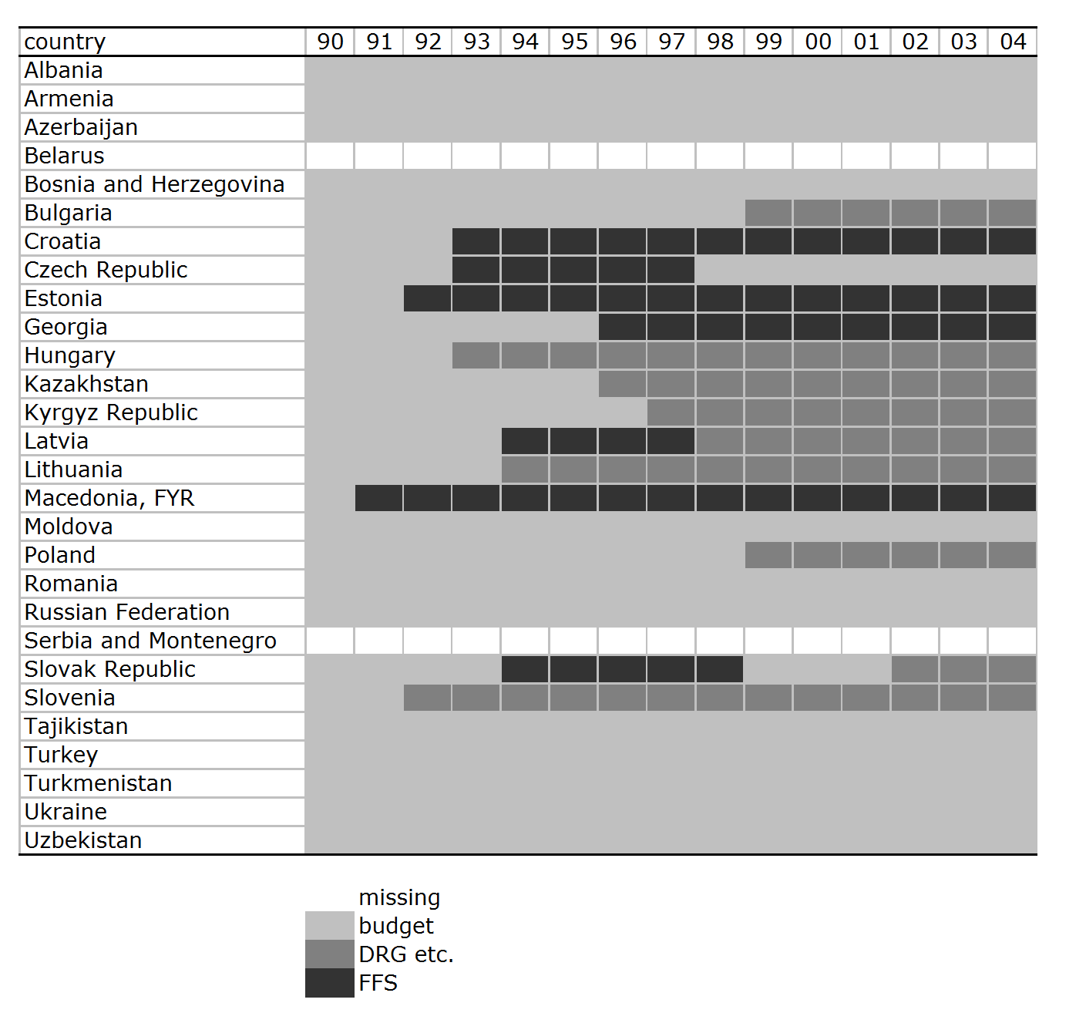
Реформирование системы оплаты стационарной помощи в странах с переходной экономикой
(нет; бюджет; КСГ и т.д.; гонорарный метод)
Moreno-Serra R, Wagstaff A. (2010) System-wide impacts of hospital payment reforms: Evidence from Central and Eastern Europe and Central Asia. Journal of Health Economics V. 29 pp. 585–602

Slide 31
Эмпирические данные (1): объемы помощи и средняя продолжительность пребывания в стационаре при оплаты на основе КСГ
Страна | Публикация | Объемы помощи | СППС
США | US Congress - Office of Technology Assessment, 1985 | ▼ | ▼
 | Guterman et al., 1988 | ▼ | ▼
 | Davis and Rhodes, 1988 | ▼ | ▼
 | Kahn et al., 1990 |  | ▼
 | Manton et al., 1993 | ▼ | ▼
 | Muller, 1993 | ▼ | ▼
 | Rosenberg and Browne, 2001 | ▼ | ▼
США

Slide 32
Эмпирические данные (2)
Страна | Публикация | Объемы помощи | СППС
Швеция, начало 1990-х годов | Anell, 2005 | ▲ | ▼
 | Kastberg and Siverbo, 2007 | ▲ | ▼
Италия, 1995 г. | Louis et al., 1999 | ▼ | ▼
 | Ettelt et al., 2006 | ▲
Испания, 1996 г. | Ellis/ Vidal-Fernández, 2007 | ▲
Норвегия, 1997 г. | Biørn et al., 2003 | ▲
 | Kjerstad, 2003 | ▲
 | Hagen et al., 2006 | ▲
 | Magnussen et al., 2007 | ▲
Австрия, 1997 г. | Theurl and Winner, 2007 |  | ▼
Дания, 2002 г. | Street et al., 2007 | ▲
Германия, 2003 г. | Böcking et al., 2005 | ▲ | ▼
 | Schreyögg et al., 2005 |  | ▼
 | Hensen et al., 2008 | ▲ | ▼
Англия, 2003/4 гг. | Farrar et al., 2007 | ▲ | ▼
 | Audit Commission, 2008 | ▲ | ▼
 | Farrar et al., 2009 | ▲ | ▼
Франция, 2004/5 гг. | Or, 2009 | ▲
Европейские страны
1990-е/
2000-е
гг.

Slide 33
Прочие воздействия
Рационализация системы предоставления медпомощи—сокращение коечной мощности (количества коек) на 20-40% (например, в Венгрии, Кыргызстане);
Повышение структурной эффективности системы здравоохранения --долю расходов здравоохранения на ПМСП часто со временем можно удвоить, увеличивая их каждый год на 15 - 38% (Словения, Венгрия, Кыргызстан);
Повышение технической эффективности больниц—сокращение продолжительности пребывания в стационаре и сокращение объемов ненужной деятельности на 10-20%;
Совершенствование системы предоставления услуг и повышение качества—например, если больница не аккредитована, ее затраты на оказание медпомощи не возмещаются системой медицинского страхования;
Но…возможны незапланированные последствия…увеличение объемов, повторные госпитализации, неоказание необходимой помощи.

Slide 34
Роль частного страхования
Третья сторона
  Подушевое финансирование с разделением рисков
Дополнительное страхование
  Если есть и то, и другое, необходима нормативная “защита”
    Не допускать «снятия сливок» (страхования только богатых и здоровых)
Избегать (всемерно) включения в программы ЧМС тех видов помощи, которые включены в программу государственных гарантий
  Двухуровневая система (например, в Чили)
  Потеря доходов
  «Государственные» пациенты будут чаще болеть и в среднем дороже стоить

Slide 35
2) ПРОГРАММА ГОСУДАРСТВЕННЫХ ГАРАНТИЙ

Slide 36
Как определяют и измеряют ширину, длину и глубину?
Определение термина ‘застрахованные’ -- право / страхование / использование услуг
Определение термина ‘покрываемые виды помощи’ – проблемы определения, перечни покрываемых и не покрываемых услуг, пределы, разделение затрат
Определение термина ‘покрываемые затраты’ – фактические издержки, включая субсидии, предоставляемые поставщиками услуг, неиспользование услуг/отсутствие затрат из-за низкого качества по мнению пациентов, низкой физической доступности, социальных барьеров и прочих ограничений для потребителей услуг
Глубина: Какая
Не покрываемые
часть затрат
покрывается,?
виды помощи
Разделение затрат
-
Общие расходы
незастрахованные
на здравоохранение
Медпомощь,
финансируемая
государством
Длина:
Какие виды
помощи покрываются?
Ширина: Кто застрахован?
Source: Kutzin et al. forthcoming.

Slide 37
Система социальной защиты в здравоохранении Мексики (ССЗЗ)
Этой системой пользуются мексиканцы, не охваченные программами социального обеспечения. Она направлена на обеспечение доступа к медицинской помощи и финансовой защиты. Система включает три основные программы с разными страховыми пакетами и институциональными и организационными механизмами:
Народное медицинское страхование (Seguro Popular) / НМС
Фонд для покрытия экстренных расходов/ ФЭР
Медицинское страхование следующего поколения (Seguro Medico para una Nueva Generacion) / МССП
Мексиканцы зачисляются в программу НМС по семейному принципу. Участие в НМС дает право участникам (семьям) пользоваться услугами, покрываемыми за счет МССП и ФЭР.
* Система социальной защиты (ССЗЗ) включает в общей сложности семь программ.

Slide 38
Benefits Packages (BP)
НМС | ФЭР | МССП
Примерно 280 услуг, около 1 тысячи видов лечебной деятельности. Услуги имеют четкие определения в каталоге покрываемых видов помощи, включая перечни лекарственных средств; по некоторым услугам приняты клинические руководства. Услуги соответствуют медпомощи, как правило, предоставляемой первичным звеном (включая профилактическую помощь) и медицинскими учреждениями первого уровня специализированного звена Штаты имеют право корректировать пакет покрываемых услуг с учетом потребностей местного населения. | Примерно 80 услуг. Со временем количество услуг растет с увеличением финансирования. Услуги имеют четкие определения в каталоге покрываемых видов помощи; по некоторым из них в настоящее время в правительстве идет процесс принятия клинических руководств / протоколов. Услуги, в основном, включают лечение детских болезней и онкологических заболеваний у взрослых (но без гемодиализа, например). Как правило, высокозатратные и редко используемые | Примерно 30 услуг. Услуги имеют четкие определения в каталоге покрываемых видов помощи. Услуги включают медпомощь третичного уровня по всем детским патологиям (процедуры группы 0q5), важнейшими из которых являются неонатальная интенсивная терапия и лечение врожденных патологий.

Slide 39
Институциональные и организационные механизмы
НМС | ФЭР | МССП
НМС, включая его финансирование, регулируется общим законодательством об охране здоровья населения. Надзор осуществляется федеральным правительством, а административное управление – штатами. Финансируется за счет подушевых взносов, скорректированных с учтем общей инфляции, которые частично оплачиваются федеральным бюджетом и бюджетами штатов*. | ФЭР, исключая его финансирование, регулируется общим законодательством об охране здоровья населения. Административное управление осуществляется федеральным правительством (включая заключение договоров с поставщиками медпомощи третичного уровня). Финансируется за счет ассигнований из федерального бюджета. | Государственная программа. Надзор осуществляется федеральным правительством, а административное управление – штатами. Финансируется за счет подушевых взносов, которые полностью оплачиваются из средств федерального бюджета.
* Законом также предусматривается частичная оплата страховки самими прикрепленными семьями, размеры которой определяются по скользящей шкале, а самые бедные домохозяйства освобождаются от обязанности платить. Применение этого требования закона о частичной оплате страховки на практике не обеспечивается.

Slide 40
Сильные стороны
Структура ССЗЗ (НМС+ФЭР) гарантирует финансирование базового страхового пакета для всех мексиканцев, не охваченных программами социального обеспечения (НМС), с постепенным расширением охвата (увеличение глубины охвата за счет ФЭР) в зависимости от бюджетных возможностей и общего развития экономической ситуации.
Структура СП, формировалась преимущественно с учетом имеющейся мощности для предоставления услуг и генерального плана развития инфраструктуры медицинских учреждений (с момента введения ССЗЗ было создано более 5 тысяч новых учреждений первичной медпомощи и первого уровня вторичной медпомощи).
Организационные условия (например, управление ФЭР на федеральном уровне) позволяют обеспечивать экономию затрат за счет масштаба.
Четкое определение покрываемых медицинских услуг в сочетании с информационными кампаниями и опросами клиентов для оценки их удовлетворенности, а также введение должности «менеджера услуг для застрахованного населения» (в ЛПУ) и система медицинского арбитража – открывают хорошие перспективы для повышения ответственности поставщиков услуг.

Slide 41
Слабые стороны
Федеральное правительство не контролирует выполнение штатами полномочий по предоставлению услуг в рамках НМС.
До сих пор нет четкого определения связи между услугами, которые покрываются ФЭР, и бюджетными ассигнованиями, ФЭР иногда используется в качестве источника финансирования для удовлетворения актуальных на данный момент нужд здравоохранения (например, для закупки вакцин против гриппа).
Нормы не отражают аспектов качества услуг (ср., например, с программой «AUGE» в Чили).
Разработка клинических руководств и протоколов находится в зачаточной стадии.

Slide 42
Соплатежи
Плюсы
Минусы
Компенсации за моральный риск и риск избыточного или необоснованного использования услуги
Сокращение неофициальных платежей и превращение таких платежей из источника дохода для отдельных работников здравоохранения в источник средств для поддержки системы здравоохранения.
Привлечении доходов.
Сигнал о том, что медицинские услуги не являются бесплатными и должны использоваться обоснованно
Если предусматриваются общей стратегией здравоохранения, могут оказывать положительное влияние на то, где и как потребляются услуги (например, служить антистимулом для необоснованного использования услуг скорой медицинской помощи в больницах при состояниях, с которыми можно справиться без экстренных мер в амбулаторных условиях)
Взимание на уровне ЛПУ и возможность их оставления в распоряжении ЛПУ
Отрицательное влияние на благосостояние людей, особенно малоимущих
При освобождениях от уплаты (для категорий населения или видов услуг) их трудно администрировать
Не являются хорошим источником дохода по сравнению с другими источниками
При слишком высоких уровнях могут стать причиной отказа от использования необходимых видов помощи и/или сказываться на удовлетворении других насущных потребностей (например, на потреблении продовольственных товаров) домохозяйствами с низким уровнем доходов
В целом больше отрицательно сказываются на бедных, чем на богатых
Часто слабая зависимость между платежами и фактической себестоимостью услуг (по сути, размер платежей устанавливается произвольно), поэтому они не являются хорошим ценовым сигналом
Поэтому, следует ежегодно рассчитывать предельные уровни и
Отменять соплатежи за ключевые виды помощи

Slide 43
СИСТЕМА ОКАЗАНИЯ МЕДИЦИНСКОЙ ПОМОЩИ

Slide 44
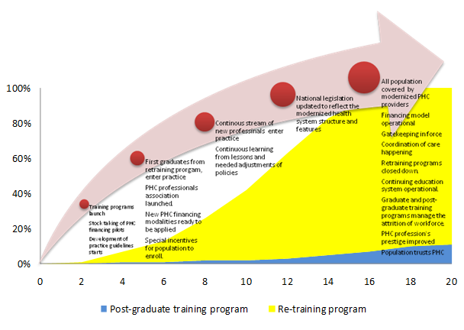
Инвестирование в медицинское образование
(Постдипломное образование; переподготовка)

Slide 45
КООРДИНИРУЕМАЯ МЕДИЦИНСКАЯ ПОМОЩЬ

Slide 46
Что такое координируемая медпомощь?
Интегрированная или координируемая помощь основывается на общей концепции объединения усилий медиков и организаций на всех уровнях системы здравоохранения: первичном, вторичном и третичном в целях улучшения координации оказания медицинской помощи конкретным категориям пациентов или взаимодействия между всеми поставщиками медицинских услуг для организованного удовлетворения всех нужд определенных групп населения.
Во главе угла такой концепции часто стоит ведущая роль поставщиков первичной медико-санитарной помощи, которые считаются ключевым звеном координации мер по удовлетворению потребностей их пациентов.
Notes:
At the opening of the session, we saw the WHO definition of integration, which emphasized the need for coordination between and among organisations. Integration and coordinated care are similar concepts that share a common emphasis in their definition:
--Read definition from above---

Slide 47
Что такое координируемая медпомощь?
Обеспечивает связь между различными поставщиками медицинских услуг на основе общей собственности или договора на 3 направлениях интеграции для предоставления координируемой медицинской помощи, обеспечения вертикальной преемственности в предоставлении услуг населению определенной категории или территории:
  Экономическом
  Неэкономическом и
  Клиническом
Предусматривает ответственность – клиническую и финансовую - за результаты клинической деятельности и состояние здоровья обслуживаемого населения или населения обслуживаемой территории и включает системы регулирования и улучшения этих результатов.
Notes:
The general definition of integrated care has been supplemented, or enhanced, by the work of Shortell in the 1980s who looked at health maintenance organizations and the development of integrated delivery systems, or IDS. Shortell’s definition highlights some additional factors that are relevant.
- Read definitions…

Slide 48




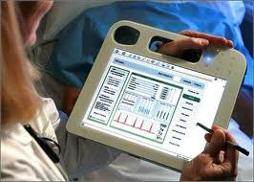

Что НЕ относится к координируемой медпомощи?
Пациент
Специалист 1
Специалист 2
Не координируемая помощь
Координируемая помощь
Notes:
Perhaps the easiest way to understand what coordinated care is will be to contrast –un-coordinated care with coordinated care..This visual representation of each highlights the differences.
In the current fragmented system patients bounce from provider to provider seeking solution to their problems with no coordination or integration. First visit may be to a physcian, or a pharmacy with limited capacity, or no drugs, in which case the patient feels ‘unfulfilled’ or is without solving health problem. He then decides to visit other facility to seek care. Services, such as laboratory exams, are duplicated and patients often use services inappropriately-such as seeking hospital care directly when it is not necessary (you will recall the difference in diabetes hospitalization that I mentioned in the introduction section). At the same time, patients may be referred between hospitals, often requiring a repeat of all the tests performed in the first hospital leading to further cost for the patient.
In contrast, under a coordinated system the patient visits first the GP who then guides the patient through the system. Electronic medical records(EMR) constitute a critical element to consolidiate information on the patient, such as lab exams, in one place and thus no repetition is required rather that the hospital can access the results rather than repeating them.
At the same time, the hospital also feeds back information to the GP (the red arrow) so that that he can follow up on his patients needs. This could include pharmaceutical management, wound care such as taking out stitches for the patient or removing the cast on a broken arm, or basic lifestyle coaching on preventive care.
The effect of the coordination is that unnecessary hospitalization is reduced, duplication in exams or diagnostics are reduced and the patient flows through the system more efficiently with greater effectiveness and patient satisfaction.

Slide 49
Факторы, влияющие на системы здравоохранения
Изменения с обеих сторон уравнения (которыми являются потребители и поставщики услуг) заставляют систему здравоохранения внедрять новые модели медицинской помощи …
Потребители
Поставщики
Изменения профиля заболеваний > хронические заболевания
Инновационные технологии
Рост ожиданий со стороны населения
Рост количества больниц
Старение населения
Улучшение связи (интернет и мобильные телефоны)
Необходимость введения модели координируемой помощи
Notes:
While a large part of the 12tth five year plan focuses on expanding healthcare access, expenditure on health and improving the standard of living, many other changes on the demand and supply side of the health system also point to the need to change the healthcare model. First on the demand side, Changing epidemiological and demographic changes, are shifting demand from the population and at the same time, the capacity of the system to respond to these needs (supply) is changing quickly. If no changes are made to the care model, the escalating expenditure and declining effectiveness of the chinese healthcare system will reduce value for money and have a long-term effect on health status of the population.
The demand and supply side changes are complemented by the context in china.
Highly fragmented system
Expanding insurance coverage
Increasing trend to subject healthcare to market forces.
Supplier induced demand
Changing role of government
Shift in public/private mix of Healthcare services
Hospital-centric delivery system

Slide 50
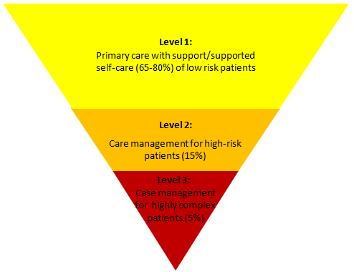
Где предоставляется медпомощь?
Уровень 1: ПМСП с поддержкой/поддержка для «самообслуживания» пациентов группы низкого риска (65-80%)
Уровень 2: Организация медицинской помощью пациентам группы высокого риска (15%)
Уровень 3: Ведение больных с крайне сложными заболеваниями/состояниями (5%)
Source: adapted from US Department of Health, 2005.
Source: adapted from US Department of Health, 2005.
Source: adapted from US Department of Health, 2005.

Slide 51
Overview of Health System Factors
На глобальном уровне…4 основные направления политики… являются основой политики координированной медпомощи.
  Повышение роли ПМСП.
  Содействие развитию инициатив в области общественного здравоохранения и повышение роли медицинского «самообслуживания» (повышение ответственности граждан за свое здоровье).
  Создание интегрированных систем предоставления медпомощи: горизонтальная и вертикальная интеграция.
  Протоколы ведения больных или координируемой медпомощи по заболеваниям (ведение больных).
Notes:
Over the past twenty years, health systems in western countries have been promoting four main types of policies to address the challenges of chronic diseases and lack of integration in their health systems. These policies could also offer a way forward for China to put in place systems now that will allow for better integration and reduce the future costs of non communicable diseases (NCDs)
Strengthening the role of Primary health care (PHC) through training, financial incentives for providers and patients and new organizational models.
Promoting public health initiatives such as tobacco taxation, information campaigns, iodization of salt and others that contribute to improved health and reduction of chronic disease.
Development of Integrated Delivery Systems which promote greater care coordination, including integration of multiple providers but also integration between levels of care, leading to Integrated Delivery Systems
Development of disease management, or case management whereby coordination of care is promoted for chronic patients that consume most of the health system’s resources. These include examples ofr DMP for diabetes, hypertension, asthma, copd , etc.
As we will see later in the presentation, changes in payment systems that aim to align incentives for providers to reduce unnecessary hospitalization and strengthen PHC.
This presentation focuses on how the development of integrated delivery systems are being used to promote greater care coordination and shift the imbalance in demand between hospital and PHC in China.

Slide 52

Координируемая помощь при диабете
Ожидаемые результаты :
Снижение уровней HbA1c; эффективный контроль липидного профиля; коррекция ИМТ; эффективный контроль кровяного давления; снижение частоты таких осложнений, как невропатия, ретинопатия, почечная недостаточность, ССЗ, ампутации; снижение частоты вызовов скорой помощи / госпитализаций по поводу кетоацидоза, гипогликемии
Обучение
Материалы для обучения пациентов и поставщиков
Амбулаторная помощь
Регулярные посещения
Вакцинация
Диализ
Невропатия
«Самообслуживание»
Тесты на сахар
Физкультура /диета
Уход на стопами
Медикаменты
Офтальмология
Регулярные офтальмологические обследования
Лазерное лечение ретинопатии
Ноги
Регулярное обследование стоп
Питание/
физкультура
Консультации с диетологом
Физкультура: рекомендации и поддержка
Education
Ambulatory Services
Self Care
Eye care
Foot care
Nutrition / exercise support
Диагностика
HbA1c
Нефрология
Холестерин
Кровяное давление
Скорая помощь
Вызовы скорой помощи при гипогликемии, кетоацидозе и т.п.
Стационарная помощь при острых состояниях
Кетоацидоз
Почечная недостаточность
Ампутации
ССЗ
Длительная помощь
Реабилитация
После ампутаций
Diagnostic services
Palliative care
In-home services
Acute inpatient care
Long-term care
Emergency care
Паллиативная помощь
Поддержание комфорта и качества жизни пациента
Помощь на дому
Обеспечение качественного контроля сахара
Notes:
In this example, we can see how many different specialists, or points of the health system, could be required by a single type of patient…in this diabetes. If a patient bounces from each of these providers without any coordination or sharing of information, the result will be considerable inefficiency and duplication.
The care coordination focuses on ensuring that a holistic approach is taken to ensure that the expected outcomes are achieved through better coordination. This results in better outcomes and lower costs.

Slide 53
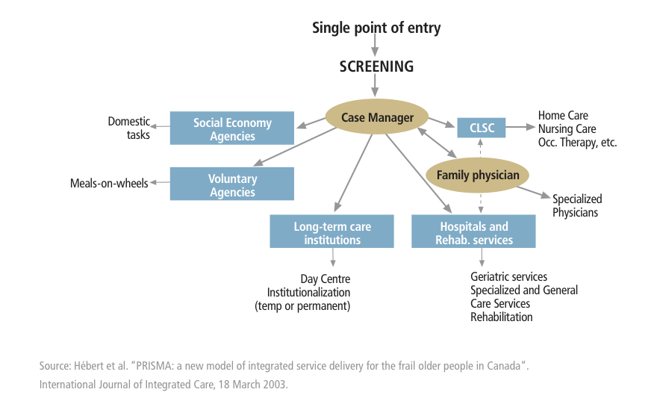
Как улучшить интеграцию между учреждениями ПМСП и стационарами?
Одним из ключевых отличий от программ ведения диабета в США является то, что, как правило, там есть отдельный менеджер по диабету, который координирует помощь пациентам. С другой стороны, в Европе в роли менеджера оказываемой помощи, как правило, также выступает семейный врач.
Notes:
This may be one reason that the US DMPs do not necessarily have lower costs, but do have better outcomes, while in Europe, consolidating these functions may produce additional savings that increase cost-effectiveness
In chinese pilot projects, the efforts assume that the care management will be done by GPs and specialists without outside support. Will this work?

Slide 54
Как улучшить интеграцию между учреждениями ПМСП и стационарами?
Действия
Создание координационных структур и процессов
  Руководящая роль региональных органов здравоохранения в развитии диалога по нуждам здравоохранения и необходимым мерам
  Содействие координации через страховщиков
  Повышение информированности населения по вопросам здорового образа жизни
  Использование таких средств, как СМС с напоминаниями о назначенном лечении для обеспечения выполнения назначений
  Улучшение доступности информационных материалов для пациентов по вопросам медицинского «самообслуживания»
  Создание стимулов, например, нулевые соплатежи или скидки на страховку
Пациент и семья как партнеры
Финансовое обеспечение за счет плательщика для стимулирующих выплат поставщику за координацию
  Выделение средств из регионального бюджета здравоохранения на стимулирование координации
  Привлечение медицинских страховщиков к работе по содействию развитию координации
  Совместные стимулы учреждений ПМСП и больниц для улучшения показателей состояния здоровья населения
Стимулирующие системы оплаты поставщикам
  Создание новых механизмов возмещения затрат для обеспечения согласованности стимулов
  Рассмотрение возможности использования территориального подушевого норматива для всех уровней помощи.
  Оплата по результатами деятельности с целевыми значениями показателей, которые требуют координации

Slide 55
Что такое координируемая помощь?
Алжир, Испания
(территориальная интеграция)
ВЫСОКАЯ
Интеграция «ПМСП – больница» в Австралии
Степень организационного слияния
Германия
(ведение заболеваний)
НИЗКАЯ
Координация помощи
СЛАБАЯ
СИЛЬНАЯ
Notes:
In reality, the coordination of care can exist without the integration of providers at the organizational level. This figure, taken from Ham and Curry 2010, shows precisely the range of options that exist between coordination and organizational merger.
Ranging from a fully integrated geographic model where all care needs for the population are provided by a single organizational structure, under the Alzira region in Spain’s public private partnership, to the managed care organization of Kaiser permanente that integrates financing and provision in a single company. All the way to the simple coordination of decision making on patient needs between GPs and specialists through improved communication to the more resource intensive implementation under Disease Management Programs in Germany. The 3 case studies selected present a range of options and tools that are used to improve the coordination of care in these countries.

Slide 56
Ключевые проблемы внедрения системы координируемой медпомощи
Для внедрения координируемой помощи в России можно использовать разные стратегии…
Повышение информированности медицинских страховщиков о выгодах координируемой помощи (экономия = прибыль) и создание «инструментария» для ее внедрения.
Осуществление пилотных проектов использования интегрированных систем предоставления медпомощи в нескольких регионах РФ или районах с предоставлением подушевого финансирования для удовлетворения всех потребностей данного населения в медицинской помощи (больница → ПМСП). Прибыль следует оставлять в их распоряжении для дальнейшей интеграции.
Инициирование программ «просвещения» населения по вопросам медицинского «самообслуживания» и разработка материалов для пациентов с хроническими заболеваниями в целях повышения уровня соблюдения врачебных назначений.
Разработка программ ведения заболеваний с фокусировкой на наиболее приоритетных хронических заболеваниях (например, диабете, гипертонии, астме, ВИЧ).
Продвижение программ организации медпомощи с фокусировкой на профилактике и их пропаганда среди крупных работодателей, включая стимулы для приглашения в штат медсестер, отвечающих за организацию медпомощи.
Внедрение механизмов оплаты по результатам для установления связи переменных платежей ВОП с показателями их деятельности.

Slide 57
Ключевые проблемы внедрения системы координируемой медпомощи
Создание моделей координируемой медпомощи будет длительным процессом. Есть ряд конкретных подходов, которые следует использовать в рамках осуществления комплексной стратегии координируемой медпомощи.
Определить целевые группы населения
Выбрать 2-3 хронических заболевания (напр. астма, диабет и гипертония)
Согласовать показатели здоровья/цели для группы населения
Создать инструменты для координации
Обеспечить участие врачей в программах повышения квалификации
Оценить эффект
Организовать систему обучения и распространения информации
Использовать индикаторы и экспертные оценки с целью сравнения результатов
Разработать клинические протоколы для 2-3 заболеваний, отражающие потребности пациентов в ПМСП, специализированной помощи и стационарной помощи
Обеспечить механизмы координации между ВОП и специалистами: ежемесячные совещания, сетевое общение, информационные бюллетени
Определить задачи для программ управления заболевания с определением ответственных за их достижение
Внедрить электронные медицинские карты с возможностью обмена информацией между различными уровнями медицинской помощи
Связать измерение результатов с системой оплаты, используя соглашения об оплате-по-результатам

Slide 58
Может потребоваться реструктуризация стационарного звена
Разработка единой национальной методологии составления генеральных планов больничной сети?
  Может использоваться региональными органами власти для создания рациональной сети амбулаторных и стационарных ЛПУ в регионах
  Соответствует общей стратегии развития системы координируемой помощи
Оптимальный генеральный план включает
  Картирование в среде ГИС, оценку населения на данный момент, транспортную сеть, ЛПУ, медицинские технологии и т.д. и предложения по картированию новых ЛПУ, реструктуризации, инвестициям и т.д.
Перспективное видение с целевыми значениями показателей эффективной (рациональной), устойчивой и равнодоступной сети ЛПУ
  Охватывает планы развития с их последующим использованием в качестве ориентиров для инвестиционной деятельности и реструктуризации системы здравоохранения в соответствии с общими целями политики здравоохранения
  Существующая и новая сеть должны быть визуализированы в ГИС

Slide 59
Роль частных поставщиков медицинских услуг
Обеспечат приток капитала на рынок
Но могут
  Создать двухъярусную систему
  «Забрать себе» лучших врачей
  Блокировать доступ для малоимущих
Необходимость регулирования частного сектора

Slide 60
Управление качеством
Аккредитация
Неправительственные организации, занимающиеся проблемами качества, при новых системах оплаты
  Необоснованные госпитализации
  Низкое качество при госпитализации
  Преждевременное выписывание из больницы
  Повторные госпитализации

Slide 61

Как качество отражается на оплате при системе, основанной на КСГ
Англия и Германия: нет дополнительной оплаты, если пациент повторно госпитализируется в течение 30 дней после выписки
Германия: вычеты за непредставление данных по качеству
Англия: вычитается до 1,5% за несоответствие стандартам качества
Франция: дополнительные выплаты за повышение качества (например, лечения и профилактики метициллинорезистентных стафилококковых инфекций)
Фактическое возмещение
  Пределы по объемам
  Отклонения
  Высокозатратных случаи
  Качество
  Согласование/ переговоры

Slide 62
Чего не хватает
В целом недостаточное внимание к обеспечению равнодоступности и малоимущему населению
  Многие из предлагаемых преобразований могут отрицательно сказаться на населении с низким уровнем доходов
  Что можно сделать для отслеживания и оценки таких потенциальных последствий?
Следует рассмотреть и оценить разные варианты (сценарии) включения лекарственного обеспечения амбулаторного лечения в Программу государственных гарантий
Многие из предлагаемых идей и преобразований выиграют в случае установления более жестких сроков их осуществления, а меры на каждом направлении можно разделить на краткосрочные (1-2 года), среднесрочные (3-5 лет) и долгосрочные (6-10 лет)
  Особенно важно для тех, кто не работает в системе здравоохранения

Slide 63
Спасибо!

